Slide 1
数据结构——查找 （Searching）
主讲人：刘丽珏
中南大学自动化学院

Slide 2
主要内容
9. 1
9.1.1 顺序表的查找
9.1.2 有序表的查找
9.1.3 静态树表的查找*
9.1.4 索引顺序表的查找
静态查找表
9. 2
9.2.1 二叉排序树和平衡二叉树*
9.2.2 *B_树和B+树
9.2.3 键树*
动态查找表
9.3
9.3.1 什么是哈希表
9.3.2 哈希函数的构造
9.3.3 处理冲突的方法
9.3.4 哈希表的查找
哈希表

Slide 3
什么是查找表
查找表
同一类型的数据元素(或记录)构成的集合
数据元素之间存在着松散的关系
是一种应用灵便的结构
常用操作
查询某个“特定的”数据元素是否在查找表中
检索某个“特定的”数据元素的各种属性
插入
删除

Slide 4
查找
查找表
根据给定的某个值，在查找表中确定一个其关键字等于给定值的数据元素或记录
关键字——数据元素（或记录）中某个数据项的值，用以标识一个数据元素（或记录）
主关键字——能唯一标识一个记录的关键字
次关键字——能标识若干记录的关键字
查找结果
查找成功
给出整个记录的信息，或指示该记录在查找表中的位置
查找不成功
给出“空记录”或“空指针”

Slide 5
查找表
查找表
取决于查找表的结构
若数据元素之间不存在明显的组织规律，不便于查找
为了提高查找的效率， 需要在查找表中的元素之间人为地附加某种确定的关系
静态查找表
01
仅作查询和检索操作的查找表
查找表
02
动态查找表
查询之后，需要插入“不在表中”的数据元素
查询之后，删除 “在表中”的数据元素

Slide 6
静态查找表
9.1
(Static Search Table)

Slide 7
主要内容
9.1 静态查找表
9.1.1
顺序表的查找
9.1.2
有序表的查找
9.1.4
索引顺序表的查找

Slide 8
9.1.1 顺序表的查找
9.1.1 顺序表的查找
typedef struct {
keyType key; // 关键字域
… … // 其它属性域
} ElemType
静态查找表的顺序存储结构
typedef struct {
ElemType *elem;
// 数据元素存储空间基址，0号单元留空
int length; // 表的长度
} SSTable;

Slide 9
回顾顺序表的查找
9.1.1 顺序表的查找
i
i
ST.elem
 | 21 | 37 | 88 | 19 | 92 | 05 | 64 | 56 | 80 | 75 | 13
0 | 1 | 2 | 3 | 4 | 5 | 6 | 7 | 8 | 9 | 10 | 11
ST.length
给定值 e = 64
要求 ST.elem[i] = e, 问: i = ?
给定值 e = 66
要求 ST.elem[i] = e, 问: i = ?
7

Slide 10
顺序表的查找
9.1.1 顺序表的查找
int location( SqList L, ElemType& e, Status (*compare)(ElemType, ElemType))
{
i = 1;
p = L.elem;
while ( i<=L.length && !(*compare)(*p++,e)) ) i++;
if ( i<= L.length) return i;
else return 0;
} //location

Slide 11
从后往前找
9.1.1 顺序表的查找
i
ST.elem
64
 | 21 | 37 | 88 | 19 | 92 | 05 | 64 | 56 | 80 | 75 | 13
0 | 1 | 2 | 3 | 4 | 5 | 6 | 7 | 8 | 9 | 10 | 11
ST.length
kval = 64
i
ST.elem
66
 | 21 | 37 | 88 | 19 | 92 | 05 | 64 | 56 | 80 | 75 | 13
0 | 1 | 2 | 3 | 4 | 5 | 6 | 7 | 8 | 9 | 10 | 11
ST.length
kval = 66

Slide 12
顺序表的查找
9.1.1 顺序表的查找
int Search_Seq(SSTable ST, KeyType kval)
{
// 在顺序表ST中顺序查找其关键字等于key的数据元素
//若找到，则返回该元素在表中的位置，否则为0
ST.elem[0].key = kval; // 设置“哨兵”
for (i=ST.length; ST.elem[i].key!=kval; --i) // 从后往前找
return i; // 找不到时，i为0
} // Search_Seq

Slide 13
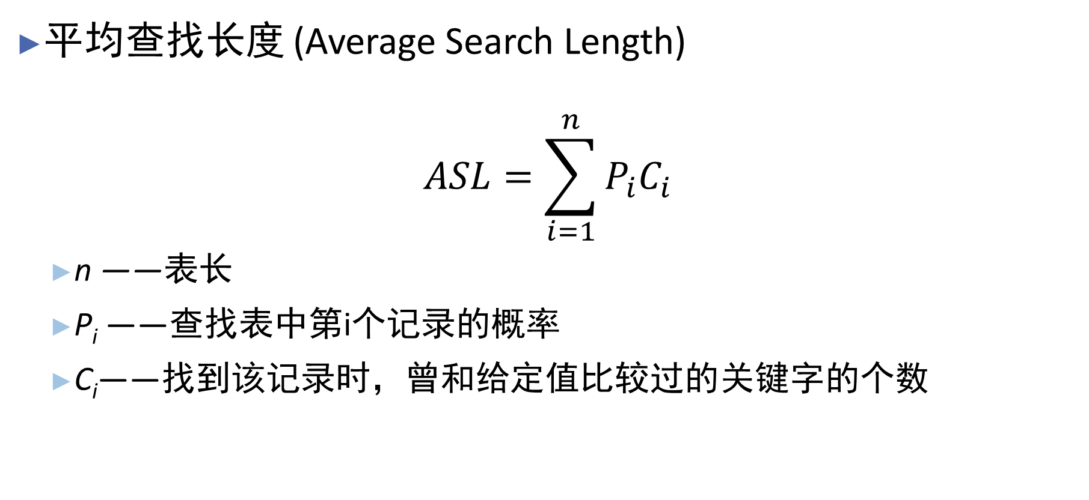
顺序查找的时间性能
9.1.1 顺序表的查找
平均查找长度 (Average Search Length)
$$ASL=\sum_{i=1}^{n}{P_{i}C_{i}}$$
n ——表长
P_{i} ——查找表中第i个记录的概率
C_{i}——找到该记录时，曾和给定值比较过的关键字的个数

Slide 14
顺序查找的时间性能
9.1.1 顺序表的查找
查找的改进：每次查找之后，将刚刚查找到的记录直接移至表尾
对于顺序表
C_{i} = n-i+1
等概率情况
$$ASL_{ss}=\frac{1}{n}\sum_{i=1}^{n}{n−i+1}=\frac{n+1}{2}$$
𝐴𝑆𝐿_𝑠𝑠=1/𝑛 ∑_(𝑖=1)^𝑛▒〖𝑛−𝑖+1〗=(𝑛+1)/2
不等概率情况
ASL_{ss} 在
P_{n}≥P_{n-1}≥···≥P₂≥P₁
时取极小值

Slide 15
9.1.2 有序表的查找
9.1.2 有序表的查找
顺序查找表的查找
优点
算法简单
缺点
平均查找长度较大
不适用于表长较大的查找表
以有序表表示静态查找表
查找过程可“折半”进行

Slide 16
有序表的查找——例
9.1.2 有序表的查找
kval = 64
mid
ST.length
ST.elem
 | 05 | 13 | 19 | 21 | 37 | 56 | 64 | 75 | 80 | 88 | 92
0 | 1 | 2 | 3 | 4 | 5 | 6 | 7 | 8 | 9 | 10 | 11
low
mid
low
high
mid
high

Slide 17
折半查找（二分查找）
9.1.2 有序表的查找
int Search_Bin ( SSTable ST, KeyType kval ) {
low = 1; high = ST.length; // 置区间初值
while (low <= high) {
mid = (low + high) / 2;
if （kval == ST.elem[mid].key )
return mid; // 找到待查元素
else if ( kval < ST.elem[mid].key) )
high = mid - 1; // 继续在前半区间进行查找
else low = mid + 1; // 继续在后半区间进行查找
}
return 0; // 顺序表中不存在待查元素
} // Search_Bin
当low和high值很大时容易上溢出
mid =low+ (high-low) / 2;

Slide 18
折半查找的平均查找长度
9.1.2 有序表的查找
例
设表长11
i | 1 | 2 | 3 | 4 | 5 | 6 | 7 | 8 | 9 | 10 | 11
C_{i}
3
4
2
3
4
1
3
4
2
3
4
6
判定树
3
9
1
4
7
10
2
5
8
11

Slide 19
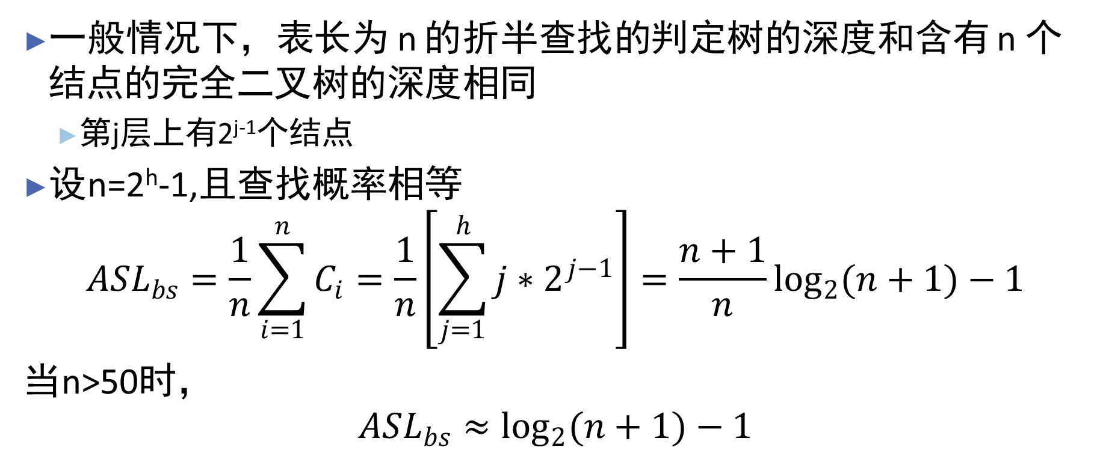
折半查找的平均查找长度
9.1.2 有序表的查找
一般情况下，表长为 n 的折半查找的判定树的深度和含有 n 个结点的完全二叉树的深度相同
第j层上有2^{j-1}个结点
设n=2^{h}-1,且查找概率相等
$$ASL_{bs}=\frac{1}{n}\sum_{i=1}^{n}{C_{i}}=\frac{1}{n}\left[\sum_{j=1}^{h}{j∗2^{j−1}}\right]=\frac{n+1}{n}\log_{2}{(n+1)}−1$$
当n>50时，
$$ASL_{bs}≈\log_{2}{(n+1)}−1$$

Slide 20
折半查找的局限性
9.1.2 有序表的查找
折半查找适用于顺序存储结构
使用链表存储，折半查找的时间复杂很高
折半查找针对的是有序数据
如果数据无序，需要先排序
若针对的是一组静态数据，无频繁地插入、删除，可以进行一次排序，多次折半查找，此时排序的成本可被均摊
数据量太小不适合折半查找
数据量很小的情况下，折半查找与顺序查找差不多
但若数据之间的比较操作非常耗时，不管数据量大小，都推荐使用折半查找
数据量太大不适合折半查找
要求内存空间连续

Slide 21
思考题
9.1.2 有序表的查找
尝试用递归算法实现折半查找
任务

Slide 22
索引顺序表
9.1.3 索引顺序表的查找
在建立顺序表的同时，建立一个索引
顺序表
0 | 1 | 2 | 3 | 4 | 5 | 6 | 7 | 8 | 9 | 10 | 11 | 12 | 13 | …
17 | 08 | 21 | 19 | 14 | 31 | 33 | 22 | 25 | 40 | 52 | 61 | 78 | 46 | …
索引表
21 | 0 | 40 | 5 | 78 | 10 | …
最大关键字
起始地址
索引顺序表 = 索引 + 顺序表

Slide 23
索引顺序表的查找
9.1.3 索引顺序表的查找
索引顺序查找的过程是一个“缩小区间”的查找过程
索引确定记录所在区间
在顺序表的某个区间内进行查找
索引可以根据查找表的特点来构造
索引顺序表ASL=“索引表” ASL + “顺序表” ASL
typedef struct {
KeyType maxkey;
int stadr;
}indexItem; // 索引项
typedef struct {
indexItem *elem;
int stadr;
}indexTable; // 索引表

Slide 24
几种查找表的特性
9.1 静态查找表
 | 查找 | 插入 | 删除
无序顺序表 | O(n) | O(n) | O(n)
无序线性链表 | O(n) | O(1) | O(1)
有序顺序表 | O(logn) | O(n) | O(n)
有序线性链表 | O(n) | O(1) | O(1)

Slide 25
动态查找表
9.2
(Dynamic Search Table)

Slide 26
主要内容
9.2 动态查找表
定义
查找
插入
删除
查找性能的分析
二叉排序树
（Binary sort trees)
平衡二叉树
动态查找表
B+树B-树
键树
AVL树
红黑树
Trie树

Slide 27
什么是二叉排序树
9.2.1 二叉排序树
50
二叉排序树或者是一棵空树，或者是具有如下特性的二叉树
若左子树不空，则左子树上所有结点的值均小于根结点的值；
若右子树不空，则右子树上所有结点的值均大于根结点的值；
它的左、右子树也都分别是二叉排序树
二叉排序树的中序序列有序
30
80
20
40
90
10
25
35
66
85
23
88
中序序列：10,20,23,25,30,35,40,50,85,88,90

Slide 28
二叉排序树的查找
9.2.1 二叉排序树
50
50
50
50
若二叉排序树为空，则查找不成功，否则
若给定值等于根结点的关键字，查找成功
若给定值小于根结点的关键字，在左子树上进行查找
若给定值大于根结点的关键字，在右子树上进行查找
30
80
30
80
80
20
40
90
40
90
90
35
85
35
32
88
Kval=50
, 35 ,
90 ,
95

Slide 29
二叉排序树的查找算法
9.2.1 二叉排序树
Status SearchBST (BiTree T, KeyType kval, BiTree f, BiTree &p )
{//f 指向当前访问的结点的双亲，其初始调用值为NULL
if (!T) { p = f; return FALSE; } // 查找不成功，p 指向查找路径上最后一个结点
else if ( EQ(kval, T->data.key) ) { p = T; return TRUE; } // 查找成功
else if ( LT(kval, T->data.key) )
return SearchBST (T->lchild, kval, T, p ); // 在左子树中继续查找
else
return SearchBST (T->rchild, kval, T, p ); // 在右子树中继续查找
} // SearchBST

Slide 30


二叉排序树的查找例
9.2.1 二叉排序树
f
T
f=null
若要插入查找不成功的元素要插在哪？
Kval=48
, 22
30
f
T
T
f
p
20
40
T
T
f
作为p的孩子
10
p
f
25
35
T
T
23

Slide 31
二叉排序树的插入
9.2.1 二叉排序树
Status Insert BST(BiTree &T, ElemType e )
{ /*当二叉排序树中不存在关键字等于 e.key 的 数据元素时，插入元素值为 e 的结点，返回 TRUE; 否则，不进行插入并返回FALSE*/
if ( !SearchBST ( T, e.key, NULL, p ) )
{ s = (BiTree)malloc(sizeof(BiTNode)); // 为新结点分配空间
s->data = e; s->lchild = s->rchild = NULL;
if ( !p ) T = s; // 插入 s 为新的根结点
else if ( LT(e.key, p->data.key) )
p->lchild = s; // 插入 *s 为 *p 的左孩子
else p->rchild = s; // 插入 *s 为 *p 的右孩子
return TRUE; // 插入成功 }
else return FALSE;
} // Insert BST

Slide 32
二叉排序树的删除
9.2.1 二叉排序树
删除在查找成功之后进行
删除某结点后，仍然保持二叉排序树的特性
三种情况
被删除的结点是叶子
被删除的结点只有左子树或右子树
被删除的结点既有左子树，也有右子树

Slide 33
二叉排序树的删除——删除的结点是叶子
9.2.1 二叉排序树
被删关键字 = 20
50
被删关键字 = 88
p
30
80
20
40
p
90
35
88
32

Slide 34
二叉排序树的删除——删除的结点只有左子树或右子树
9.2.1 二叉排序树
被删关键字 = 40
50
q
p
q=p;
p=p->lchild;
free(q)
30
p
q
80
20
40
90
被删关键字 = 80
q=p;
p=p->rchild
free(q)
35
88
32

Slide 35
二叉排序树的删除——删除的结点有左子树和右子树
9.2.1 二叉排序树
被删关键字 = 50
50
40
中序序列：
30
80
20 | 30 | 32 | 35 | 40 | 50 | 80 | 88 | 90
20
40
90
以其中序遍历前趋/后继替代被删结点
再删除该前趋/后继结点
前趋——左子树的最右边结点，无右子树
后继——右子树的最左边结点，无左子树
35
88
32

Slide 36
二叉排序树的删除算法
9.2.1 二叉排序树
Status DeleteBST (BiTree T, KeyType kval)
{//若T 中存在关键字等于 kval 的数据元素，删除并返回TRUE，否则返回 FALSE
if (!T) return FALSE; // 查找不成功
else if ( EQ(kval, T->data.key) ) { Delete(T); return TRUE; } // 查找成功，执行删除
else if ( LT(kval, T->data.key) )
return DeleteBST (T->lchild, kval); // 在左子树中继续查找
else
return DeleteBST (T->rchild, kval); // 在右子树中继续查找
} // SearchBST

Slide 37
二叉排序树的删除算法（续）
9.2.1 二叉排序树
void Delete ( BiTree &p ){
/* 从二叉排序树中删除结点 p， 并重接它的左子树或右子树*/
if ( !p->rchild ) {q = p; p = p->lchild; delete(q); }
else if ( !p->lchild ) {q = p; p = p->rchild; delete(q);}
else {q = p; s = p->lchild;
while (s->rchild) { q = s; s = s->rchild; }
// s 指向被删结点的前驱（中序遍历）
p->data = s->data;
if (q != p ) q->rchild = s->lchild;
else q->lchild = s->lchild; // 重接*q的左子树
delete(s); }
} // Delete
被删关键字 = 30
q
p
50
s
q
25
80
30
20
40
90
s
10
25
88
22

Slide 38
支持重复数据的二叉排序树*
9.2.1 二叉排序树
先前的二叉排序树，默认树中结点存储的都是数字
实际的开发中，二叉排序树结点中存储的可以是一个包含很多字段的对象
利用对象的某个字段作为键值（key）构建二叉排序树
其他字段称为卫星数据
例：学生信息树,以学号作为关键字
主关键字都是不重复的，但是如果需要支持重复数据的存储和查找，二叉排序树可以怎样处理呢？

Slide 39
支持重复数据的二叉排序树*
9.2.1 二叉排序树
两种方法支持重复数据
方法一
通过链表和支持动态扩容的数组等数据结构，把值相同的数据都存储在同一个结点上，每个结点不止存放一个数据
方法二
每个结点仍然只存储一个数据
若要插入的是重复数据，将要插入的数据放到与之有相同数据结点的右子树上
查找时，遇到值相同的结点，并不停止查找，继续在右子树中查找，直到遇到叶子结点
删除时，先查找到每个要删除的结点，依次删除
插入
18
13
8
18
6
10
16
20
18
Notes:
也就是说，把这个新插入的数据当作大于这个结点的值来处理

Slide 40
查找性能分析
9.2.1 二叉排序树
n 个相同关键字构造的不同形态二叉排序树平均查找长度不同
例：关键字序列 1，2，3，4，5构造而得的二叉排序树
1
3
2
5
1
3
4
2
4
5
ASL =(1+2+3+4+5)/5 = 3
ASL =(1+2+3+2+3)/5 = 2.2

Slide 41
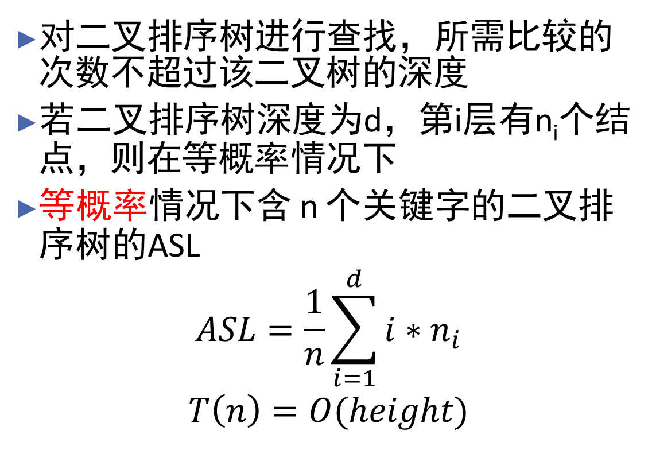
查找性能分析
9.2.1 二叉排序树
对二叉排序树进行查找，所需比较的次数不超过该二叉树的深度
若二叉排序树深度为d，第i层有n_{i}个结点，则在等概率情况下
等概率情况下含 n 个关键字的二叉排序树的ASL
$$ASL=\frac{1}{n}\sum_{i=1}^{d}{i∗n_{i}}$$
$$T\left(n\right)=O(height)$$
45
12
53
3
37
90
ASL=(1*1+2*2+3*3)/6=14/6

Slide 42
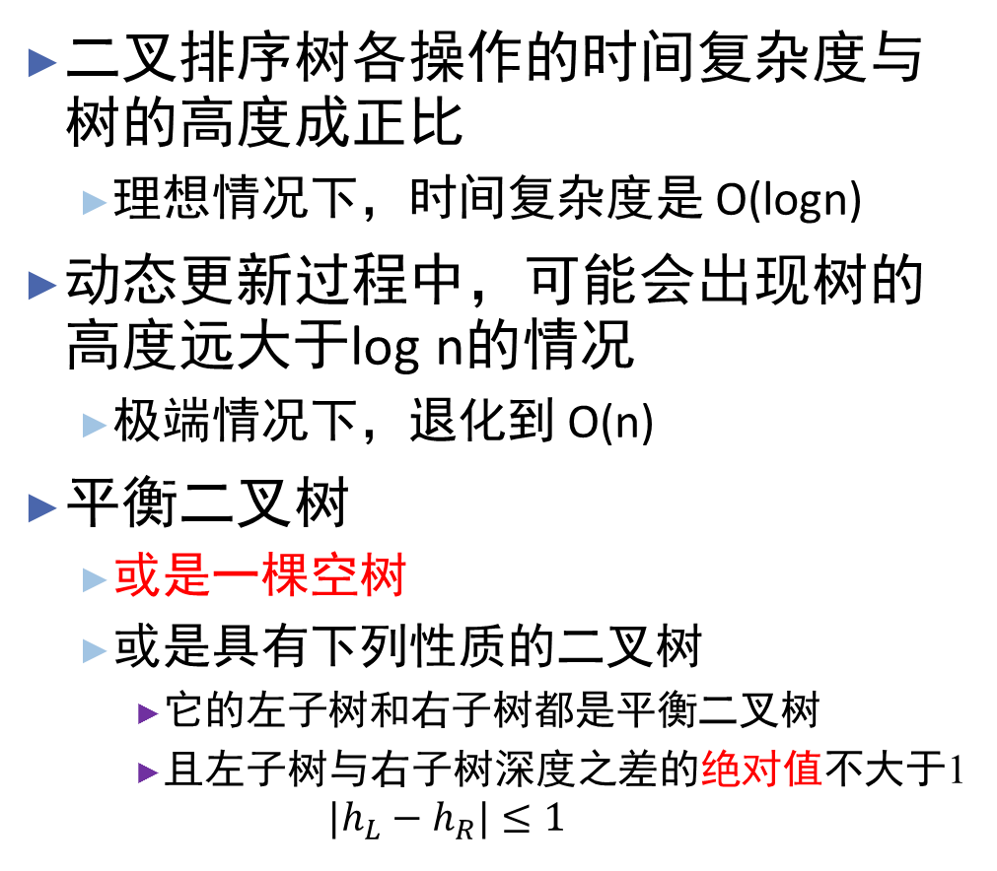
平衡二叉查找树（ Self-balancing binary search tree ）
9.2.2 平衡二叉树
二叉排序树各操作的时间复杂度与树的高度成正比
理想情况下，时间复杂度是 O(logn)
动态更新过程中，可能会出现树的高度远大于log n的情况
极端情况下，退化到 O(n)
平衡二叉树
或是一棵空树
或是具有下列性质的二叉树
它的左子树和右子树都是平衡二叉树
且左子树与右子树深度之差的绝对值不大于1
$$|h_{L}−h_{R}|≤1$$
3
1
2
1
5
3
4
2
4
5
5
5
4
8
4
8
2
2
1

Slide 43
平衡二叉树的种类
9.2.2 平衡二叉树
01
平衡
二叉树
06
AVL树
…
严格的平衡二叉树
02
05
红黑树
伸展树
最常用的平衡二叉树
非严格定义
03
04
替罪羊树
树堆（Treap）

Slide 44
AVL树
9.2.2 平衡二叉树
typedef struct RBNode { // 结点结构
TElemType data;
int balance;
struct BiTNode *lchild, *rchild, *parent;
} RBNode, *RBTree;
一种高度平衡的二叉树，查找效率非常高
每个结点增加存储一个平衡因子balance
balance=左子树的高度减去右子树的高度
显然，平衡因子只能取 -1，0和1
-1
14
1
-1
9
28
0
0
1
-1
5
12
18
50
0
0
0
0
0
3
7
17
30
60
parent | lchild | Data | rchild | balance
0
0
53
63

Slide 45
AVL树
9.2.2 平衡二叉树
为维持平衡，每次插入、删除都要做调整
平衡旋转
单旋转 (左旋和右旋)
双旋转 (先左后右和先右后左)
关注结点
插入新结点
从插入位置向根回溯，检查平衡因子，直到找到不平衡结点
从不平衡结点起，沿刚才回溯的路径取直接下两层
若三个结点处于一条直线上，采用单旋转平衡化
若三个结点处于一条折线上，采用双旋转平衡化

Slide 46
AVL树的平衡旋转
9.2.2 平衡二叉树
7
7
2
3
16
右单旋
3
16
1
11
11
0
9
9
2
16
16
-1
左右双旋
3
3
0
7
7

Slide 47
红黑树（Red-Black Tree，R-B Tree）
9.2.2 平衡二叉树
不严格的平衡二叉树
含有红黑结点，必须满足以下性质：
每个结点要么是黑色，要么是红色
根结点是黑色
每个叶子结点是黑色空结点
NIL，不存内容
每个红色结点的子结点一定都是黑色
红色结点不能相邻
任意一结点到每个叶子结点的路径都包含数量相同的黑结点
不是严格的平衡二叉树

Slide 48
红黑树
9.2.2 平衡二叉树
近似平衡
高度稳定地趋近于logn
Why?
显然，若去掉红黑树中所有红结点，用祖父结点替代父结点，则红黑树转变为四叉树，高度小于log₂n
每条路径上黑结点数量相同
加上红结点后高度小于2log₂n
红结点不能相邻
红黑树的高度近似2logn

Slide 49
红黑树的数据结构
9.2.2 平衡二叉树
parent | lchild | Data | rchild | color
typedef struct RBNode { // 结点结构
TElemType data;
bool color;
struct BiTNode *lchild, *rchild, *parent;
} RBNode, *RBTree;

Slide 50
红黑树的自平衡操作
9.2.2 平衡二叉树
x
y
以某个结点作为支点（旋转支点），其右子结点变为旋转结点的父结点，右子结点的左子结点变为旋转结点的右子结点，左子结点保持不变
围绕x左旋
左旋
a
y
x
r
b
r
a
b
右旋
以某个结点作为支点（旋转支点），其左子结点变为旋转结点的父结点，左子结点的右子结点变为旋转结点的左子结点，右子结点保持不变
x
y
自平衡操作
围绕x右旋
y
r
a
x
a
b
b
r
变色

Slide 51
插入操作的平衡调整
9.2.2 平衡二叉树
红黑树规定，插入的结点必须为红色
二叉排序树中新插入的结点都是叶子
插入情况分析
插入的结点是根结点
直接改变关注结点的颜色
关注结点的父结点是黑色
无需额外操作
关注结点的父结点是红色
旋转
变色
插入操作最多2次旋转达到平衡
插入600
200
100
400
600
NIL
NIL
300
NIL
NIL
NIL
NIL
NIL

Slide 52
插入操作的平衡调整——关注结点的父结点为红色
9.2.2 平衡二叉树
关注结点（c）——当前处理结点
迭代过程中变化，初始为新插入结点
叔叔结点（u）——父结点的兄弟结点
祖父结点（g）——父结点的父结点
父结点（p）
分三种情况处理
Case 1:u是红色
Case 2:u不存在或为黑色，p是g的左孩子
2.1 c为p的左孩子
2.2 c为p的右孩子
Case 3:u不存在或为黑色，p是g的右孩子
3.1 c为p的右孩子
3.2 c为p的左孩子
祖父结点
g
叔叔结点
u
p
关注结点
e
c

Slide 53
插入操作的平衡调整——Case 1
9.2.2 平衡二叉树
插入250
u是红色
显然g是黑色
当前树为黑红红，可转变为红黑红
将p,u的颜色设置成黑色
将g的颜色设置成红色
关注结点变为g
若g的父结点为黑，无需处理
若g的父结点为红，继续处理
200
100
400
NIL
NIL
300
600
250
NIL
NIL
NIL
NIL
NIL
NIL

Slide 54
插入操作的平衡调整——Case 2
9.2.2 平衡二叉树
u不存在或是黑色，p是g的左孩子
Case 2.1 c为p的左孩子
变颜色：p设为黑色，g设置为红色
g右旋
500
500
插入200
400
600
300
600
NIL
绕400右旋
300
NIL
NIL
200
400
NIL
NIL
NIL
200
NIL
NIL
NIL
NIL
NIL
NIL
NIL

Slide 55
插入操作的平衡调整——Case 2
9.2.2 平衡二叉树
u不存在或是黑色，p是g的左孩子
Case 2.2 c为p的右孩子
p左旋
转变为2.1
500
500
插入350
600
400
600
400
NIL
绕300左旋
350
NIL
NIL
NIL
300
NIL
NIL
NIL
NIL
NIL
350
300
NIL
NIL
NIL
NIL

Slide 56
插入操作的平衡调整——Case 3
9.2.2 平衡二叉树
Case 3.2 c为p的左孩子
p右旋
转变为3.1
u不存在或是黑色，p是g的右孩子
Case 3.1 c是p的右孩子（与2.1类似，方向相反）
变颜色：p设为黑色，g设置为红色
g左旋
200
200
300
100
400
100
绕300左旋
400
NIL
NIL
300
500
NIL
NIL
NIL
500
NIL
NIL
NIL
NIL
NIL
NIL
插入500
NIL
NIL

Slide 57
红黑树的删除操作
9.2.2 平衡二叉树
删除比插入情况复杂
最多经过3次旋转可达到平衡
删除情况分析
替换结点R——删除结点c后替换到c位置的结点
RP——R的父结点
RS——R的兄弟结点
SL——RS的左孩子
SR——RS的右孩子
RP
R
RS
SL
SR

Slide 58
红黑树的删除情况
9.2.2 平衡二叉树
删除情况分析
R是红色
R是黑色
R是RP的左孩子
R是RP的右孩子
RS为红
RS为黑
SR红
SR黑，SL红
SR，SL均黑
RS为红
RS为黑
SL红
SL黑，SR红
SR，SL均黑

Slide 59
哈希表
9.3
(Hash Table)

Slide 60
主要内容
9.3 哈希表
9.3.1
什么是哈希表
9.3.2
哈希函数的构造方法
9.3.3
处理冲突的方法
9.3.4
哈希表的查找

Slide 61
什么是哈希表
9.3.1 什么是哈希表
Hash table，又称散列表
是数组的一种扩展，由数组演化而来
利用数组支持按下标随机访问数据的特性
例
287名选手参加校运会，每位选手有一个参赛编号，编号规则为“专业（2位）+年级（2位）+班级（2位）+序号（范围1-287，3位）”，如zn0001008表示智能专业2000级01班序号为8的选手，所有选手信息都被存入计算机，如何快速找到指定选手的信息？
截取参赛编号的后三位作为数组下标来存取选手信息
按编号查询的时间复杂度为O(1)

Slide 62
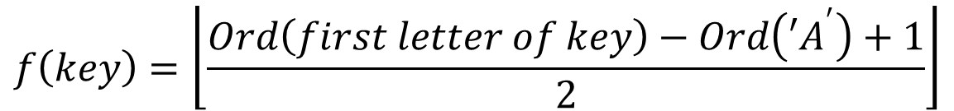
什么是哈希表
9.3.1 什么是哈希表
哈希表在每条记录的关键字与记录在表中的存储位置之间建立一个函数关系
以 f(key) 作为关键字为 key 的记录在表中的位置
f(key) ——哈希函数
例
若添加Zhou怎么办？
关键字
{Zhao, Qian, Sun, Li, Wu, Chen, Han, Ye, Dei}
$$f\left(key\right)=\left\lfloor \frac{Ord\left(first letter of key\right)−Ord\left(′A^{′}\right)+1}{2}\right\rfloor$$
0 | 1 | 2 | 3 | 4 | 5 | 6 | 7 | 8 | 9 | 10 | 11 | 12 | 13
Chen
Dei
Han
Li
Qian
Sun
Wu
Ye
Zhao

Slide 63
什么是哈希表——哈希函数
9.3.1 什么是哈希表
哈希(Hash)函数是一个映象
将关键字的集合映射到某个地址集合上
设置灵活，只要地址集合的大小不超出允许范围即可
哈希函数是一个压缩映象
容易产生“冲突”现象
key1≠ key2， f(key1) = f(key2)
很难找到不产生冲突的哈希函数
选择恰当的哈希函数，使冲突尽可能少地产生
找到一种“处理冲突” 的方法

Slide 64
哈希表的定义
9.3.1 什么是哈希表
根据设定的哈希函数 H(key) 和所选中的处理冲突的方法，将一组关键字映象到一个有限的、地址连续的地址集 (区间) 上，并以关键字在地址集中的“象”作为相应记录在表中的存储位置，如此构造所得的查找表称之为“哈希表”
这一映象过程称为“哈希造表”或“散列”

Slide 65
哈希函数的构造方法
9.3.2 哈希函数的构造方法
数值型关键字哈希函数构造方法
非数值型转换为数值型
06
02
04
01
05
03
直接定址法
数字分析法
平方取中法
折叠法
除留余数法
随机数法

Slide 66
哈希函数的构造方法——直接定址法
9.3.2 哈希函数的构造方法
0 | 000 | (not used)
1 | 001 | Harry lee
2 | 002 | Sarah trapp
3 | 003
4 | 004
5 | 005 | Vu nguyen
6 | 006
7 | 007
8 | 008
 | … | …
99 | 099
100 | 100 | John adams
哈希函数为关键字的线性函数
H(key) = key 或者
H(key) = a × key + b
适合于
地址集合的大小 = = 关键字集合的大小
例
一小型公司，员工人数不超过100
005
100
002
…
Hash
关键字

Slide 67
哈希函数的构造方法——数字分析法
9.3.2 哈希函数的构造方法
设关键字集合中的每个关键字都是由 s 位数字组成
(u₁, u₂, …, u_{s})
分析关键字集中的全体， 并从中提取分布均匀的若干位或它们的组合作为地址
适合于
能预先估计出全体关键字的每一位上各种数字出现的频度
379452
121267
378845
160252
045128
394
112
388
102
051
6位员工号
3位地址

Slide 68
哈希函数的构造方法——平方取中法
9.3.2 哈希函数的构造方法
关键字的平方值的中间几位作为存储地址
平方运算扩大差别
中间各位能受到整个关键字中各位的影响
例
9452*9452=89340304
地址：3403
也可以只选取key的一部分求平方值
379452
121267
378845
160252
045128
379 * 379=143641
121 * 121=014641
378 * 378=142884
160 * 160=025600
045 * 045=002025
364
464
288
560
202
选取1-3位
平方得6位，不足补0
选择3-5位地址

Slide 69
哈希函数的构造方法——折叠法
9.3.2 哈希函数的构造方法
123456789
关键字分割成若干部分，取叠加和为哈希地址
两种叠加处理方法
移位叠加
间界叠加
从一端到另一端沿各部分分界来回折叠后，最后一位对齐相加
适合于
关键字的数字位数特别多
123
456
789
1
2
3
456
7
8
9
+
+
1398
1764
舍去
舍去

Slide 70
哈希函数的构造方法——除留余数法
9.3.2 哈希函数的构造方法
设定哈希函数为:
H(key) = key MOD p
其中， p≤m (表长) ，且p 应为不大于 m 的素数或是不含 20 以下质因子的合数以减少冲突
例
给定一组关键字：12, 39, 18, 24, 33, 21
若 p=9, 哈希函数值: 3, 3, 0, 6, 6, 3
p 中含质因子 3, 所有含质因子 3 的关键字均映射到“3 的倍数”的地址上，增加了“冲突”的可能

Slide 71
哈希函数的构造方法——随机数法
9.3.2 哈希函数的构造方法
哈希函数为:
H(key) = Random(key)
其中，Random 为伪随机函数
通常用于对长度不等的关键字构造哈希函数

Slide 72
哈希函数构造方法——实例
9.3.2 哈希函数的构造方法
Word的拼写检查功能
常用英文单词有20万左右
假设单词的平均长度是10个字母，平均一个单词占用10个字节，20万单词只需2MB的存储空间，可以完全存储在内存中
用哈希表来存储词典
哈希函数——单词中每个字母的ASCll码值“进位”相加，再除留余数例：hash("nice")=(("n" - "a") *26*26*26 + ("i" - "a")*26*26 + ("c" - "a")*26+ ("e"-"a")) % 78978
输入某英文单词时，去哈希表中查找
查到——拼写正确
没查到——拼写可能有误，给予提示

Slide 73
哈希函数构造方法
9.3.2 哈希函数的构造方法
构造哈希函数的原则
设计不能太复杂
过于复杂的哈希函数，计算时间复杂度大，间接影响到哈希表的性能
冲突可能性尽可能小
函数生成的值要尽可能随机并且均匀分布
综合考虑关键字的长度、特点、分布、还有哈希表的大小等

Slide 74
处理冲突的方法
9.3.3 处理冲突的方法
“处理冲突”——为产生冲突的地址寻找下一个哈希地址
常用方法
开放定址法
线性探测再散列
平方探测再散列
随机探测再散列
链地址法

Slide 75
开放定址法
9.3.3 处理冲突的方法
核心思想
如果出现了冲突，重新探测一个空闲位置，将其插入
设产生冲突的地址为H(key)，为其求得一个地址序列
H₀, H₁, H₂, …, H_{s} 1≤ s≤m-1
其中：H₀ = H(key)，H_{i} = ( H(key) + d_{i} ) MOD m ， i=1, 2, …, s
增量 d _{i} 的三种取法
线性探测再散列（Linear Probing） d_{i} =1, 2, 3, …, m-1
平方探测再散列（二次探测再散列，Quadratic probing） d_{i} = 1², -1², 2², -2², …,
随机探测再散列（ Random probing） d_{i} 是一组伪随机数列 或者
d_{i}=i×H₂(key) (双散列函数探测，Double hashing)

Slide 76
开放定址法——例
9.3.3 处理冲突的方法
关键字集合{ 19, 01, 23, 14, 55, 68, 11, 82, 36 }
哈希函数 H(key) = key MOD 11 ( 表长=11 )
线性探测再散列
0 | 1 | 2 | 3 | 4 | 5 | 6 | 7 | 8 | 9 | 10 | 11
55
01
23
14
68
11
82
36
19
1 1 2 1 3 6 2 5 1
二次探测再散列
0 | 1 | 2 | 3 | 4 | 5 | 6 | 7 | 8 | 9 | 10 | 11
55
01
23
14
36
82
68
19
11

Slide 77
开放定址法——例
9.3.3 处理冲突的方法
关键字集合{ 19, 01, 23, 14, 55, 68, 11, 82, 36 }
H(key) = key MOD 11 ( 表长=11 )
双散列函数探测
H_{i} = ( H(key) + d_{i} ) MOD m
d_{i}=i×H₂(key)
H₂(key)=(3 key) MOD 10 + 1
0 | 1 | 2 | 3 | 4 | 5 | 6 | 7 | 8 | 9 | 10 | 11
23
01
68
14
11
82
55
19
36
2 1 1 1 2 1 2 1 3

Slide 78
开放定址法
9.3.3 处理冲突的方法
冲突发生的可能性随着哈希表中插入的数据增加而增加
极端情况下，线性探测法可能需要探测整个哈希表
最坏情况下的时间复杂度为 O(n)
平方探测时表长 m 必为形如 4j+3 的素数（如: 7, 11, 19, 23, … 等）
随机探测时的 m 和 d_{i} 没有公因子
不管采用哪种探测方法，哈希表中空闲位置减少，冲突的概率会大大提高
装载因子α （load factor）——哈希表饱和的程度（空位的多少）
α=n/m （n—记录数，m—表的长度）
装载因子越大，空位越少，冲突越多，哈希表的性能下降

Slide 79
链地址法
9.3.3 处理冲突的方法
哈希地址相同的记录链接在同一链表中
例：关键字集合{ 19, 01, 23, 14, 55, 68, 11, 82, 36 }
H(key)=key MOD 7
0
1
2
3
4
5
6
14 | ^
01
36 | ^
23 | ^
ASL=(6×1+2×2+3)/9=13/9
^
11 | ^
19
68
82 | ^
55 | ^

Slide 80
哈希表的查找及其分析
9.3.4 哈希表的查找及其分析
开始
查找过程和造表过程一致
在采用开放定址处理冲突的查找表r中的查找过程
输入关键字K
i=H(K)
r[i]==NULL
Y
查找失败
N
r[i]==K
Y
查找成功
N
i=H(K)+d_{i}

Slide 81
哈希表的存储结构
9.3.4 哈希表的查找及其分析
静态哈希表
无频繁插入和删除
容易根据数据的特点、分布等，设计出完美的、极少冲突的哈希函数
动态哈希表
频繁变动
事先无法预估将要加入的数据个数
随着数据加入，装载因子变大，冲突逐渐变得不可接受
解决方法——动态扩容

Slide 82
哈希表的存储结构——动态扩容
9.3.4 哈希表的查找及其分析
int hashsize[] = { 997, ... }; //哈希容量递增表，一个合适的素数序列
typedef struct {
ElemType *elem; //数据元素存储基址，动态数组
int count; // 当前数据元素个数
int sizeindex; // hashsize[sizeindex]为当前容量
} HashTable;
#define SUCCESS 1
#define UNSUCCESS 0
#define DUPLICATE -1
注意：扩容后表长改变，可能需重新计算存储位置

Slide 83
哈希表的查找
9.3.4 哈希表的查找及其分析
Status SearchHash (HashTable H, KeyType K, int &p, int &c)
{ // 在开放定址哈希表H中查找关键码为K的记录，p为待查元素位置，c为冲突次数
p = Hash(K); // 求得哈希地址
while ( H.elem[p].key != NULLKEY && !EQ(K, H.elem[p].key)）
collision(p, ++c); // 求得下一探查地址 p
if (EQ(K, H.elem[p].key) ) return SUCCESS // 查找成功
else return UNSUCCESS; // 查找不成功
} // SearchHash

Slide 84
哈希表的插入
9.3.4 哈希表的查找及其分析
Status InsertHash (HashTable &H, Elemtype e){
c = 0;
if ( HashSearch ( H, e.key, p, c ) == SUCCESS )
return DUPLICATE; // 表中已有与 e 有相同关键字的元素
else if ( c < hashsize[H.sizeindex]/2 )
{// 冲突次数 c 未达上限，阈值可调
H.elem[p] = e; ++H.count; return OK; // 查找不成功时，返回 p为插入位置
else RecreateHashTable(H); // 重建哈希表
} // InsertHash

Slide 85
哈希表查找的分析
9.3.4 哈希表的查找及其分析
决定哈希表查找的ASL的因素
哈希函数
一般情况下，可以认为选用的哈希函数是“均匀”的，讨论ASL时，可以不考虑该因素
处理冲突的方法
装载因子α
装载因子越大，哈希表中元素越多，空闲位置越少，冲突的概率越大
插入数据的过程要多次寻址或者拉很长的链
查找的过程变慢

Slide 86
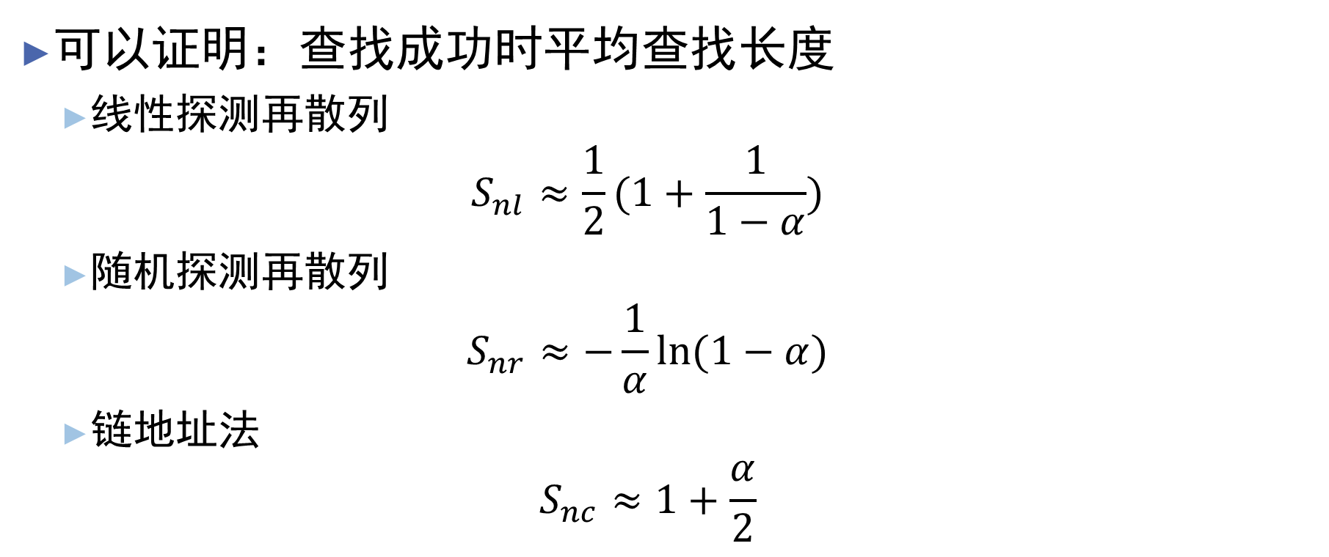
哈希表查找的分析
9.3.4 哈希表的查找及其分析
可以证明：查找成功时平均查找长度
线性探测再散列
$$S_{nl}≈\frac{1}{2}(1+\frac{1}{1−α})$$
随机探测再散列
$$S_{nr}≈−\frac{1}{α}ln(1−α)$$
链地址法
$$S_{nc}≈1+\frac{α}{2}$$
哈希表的平均查找长度是 α 的函数，与表长无关

Slide 87
哈希表查找的分析
9.3.4 哈希表的查找及其分析
0
1
2
3
4
5 | 33
6
7 | 21
8
9
10
11
12
13 | 55
当装载因子过大时，可进行动态扩容
申请一个更大的哈希表，将数据搬移到新表中
需要重新计算位置
H(key)=key MOD n
0 | 21
1
2
3
4
5 | 33
6 | 55

Slide 88
哈希表查找的分析
9.3.4 哈希表的查找及其分析
如何避免低效地扩容？
装载因子超过阈值，需先进行扩容，再插入数据
某些情况下操作过程变得很慢，无法接受
例
哈希表当前大小为 1GB
扩容为原来的两倍
需要对 1GB 的数据重新计算哈希值，并从原表搬移到新表
显然，一次性扩容不适用

Slide 89
哈希表查找的分析
9.3.4 哈希表的查找及其分析
如何避免低效地扩容？
数据量大的情况下可使用分次扩容
扩容穿插在插入过程中
做法
装载因子触达阈值之后，只申请新空间，不搬移数据
每当有新数据插入时，将新数据插入新表，并从原表中拿出一个数据放入新表
经多次插入后，原表中数据逐步搬移到新表
分次扩容过程中的查找
先在新表中查找，没有找到，再去老的哈希表中查找

Slide 90
哈希表的删除操作
从哈希表中删除记录要作特殊处理
不能单纯地把要删除的元素位置设置为空
将删除的元素标记为deleted,当线性探测查找的时候，遇到deleted的空间，并不是停下来，而是继续往下探测
H(key) = key MOD 11
删除11
查找82
0 | 1 | 2 | 3 | 4 | 5 | 6 | 7 | 8 | 9 | 10 | 11
55
01
23
14
68
11
82
36
19

Slide 91
知识点汇总
树与二叉树
查找
静态查找表
动态查找表
哈希表
顺序表
有序表
索引顺序表
二叉排序树
平衡二叉树
AVL
红黑树
哈希函数
冲突处理
哈希表的查找
开发定址法
链地址法
二分法

Slide 92
作业
查找表
要求
编程语言不限
要求使用leetcode(https://leetcode-cn.com/)平台完成练习，并在线上系统中提交运行结果截图
从以下题目中选择2-3个编程实现
二分查找(704)
二叉搜索树中第K小的元素（230)
验证二叉搜索树(98)
恢复二叉搜索树(99)
不同的二叉搜索树(96)

